Slide 1
Сабақтың
тақырыбы: Мәтінді теру және
түзету ережелері.

Slide 2
Сабақтың мақсаты:
Білімділік: WORDPAD мәтіндік редакторында
мәтінмен жұмыс жасауға дағдыландыру, құжаттарды құруға,
сақтауға, ашуға, мәтінді теруге және түзетуге үйрету, пәнге деген
қызығушылығын арттыру.
Дамытушылық: Компьютерде жұмыс істеу іскерлігін дамыту.
Тәрбиелік: Оқушыларды таза, қатесіз жазуға тәрбиелеу және
ұқыптылыққа, тазалыққа, тиянақтылыққа үйрету.

Slide 3
Сабақтың әдіс-тәсілдері: Түсіндіру, сұрақ-жауап, компьютерде практикалық жұмыс.
Сабақтың түрі: аралас сабақ
Сабақта қолданылатын көрнекі құралдар: компьютер, интерактивті тақта,
таратпа қағаздар, бағалау т.б.
Пәнаралық байланыс: қазақ тілі
Сабақтың барысы:
І. Ұйымдастыру:
А) оқушылардың сабаққа дайындығын тексеру
б) оқушылврды түгелдеу
в) ДК дайындығын тексеру
г) психологияқ дайындық «Әдемі гүлдер»

Slide 4
«Әдемі гүлдер»
Қызыл түс – өз-өзіне сенімділігі басым, жұрт көңілін өзіне
аулай алатын жан.
Жасыл түс – тыныштық пен жаңарудың символы.
Өзін үнемі еркін ұстайтын, тез шешім қабылдағыш,
ізденгіш, жаңашыл адамдар.
Ақ түс – ашықтықты, шындықты, тазалық пен ұқыптылықтың
белгісі.Бүгінгі сабақтан көрсем, білсем, үйренсем деген
жандар.

Slide 5
ІІ. Өткенді қайталау:
А) сұрақ – жауап
WordPad мәтіндік редакторын іске қосу жолы қандай?
Бастау – WordPad
Бастау – Барлық бағдарламалар – WordPad
Бастау – Барлық бағдарламалар – Стандартты- WordPad
Дұрыс

Slide 6
WordPad мәтіндік редакторының терезе элементтерін ата?
2. Құрал-саймандар тақтасында қандай батырмалар орналасқан?
3. Мәзір жолағындағы мәзір аттарын ата?
4. Файл мәзірінде қандай мәзірлер орналасқан?
5. Терезенің тақырып жолында не бейнеленеді?
6. WordPad редакторы терезесінде қалып-күй қатары қайда
орналасқан?
7. Мәтінді беттің ортасы бойынша жазу үшін қай батырманы
қолданамыз?

Slide 7
ІІІ. Жаңа сабақ:
WordPad мәтіндік редакторының қосымша
мүмкіндіктерімен таныстыру
Мәтінді теру және түзету
ережелері.

Slide 8
CapsLock
Әріптік сандық
Enter
NumLock
Backspace
Cандық пернелер
Tab
Пробел (space)
Меңзерді басқару пернелері
Delete
Shift
Alt
Ctrl
Тілдер панелі

Slide 9
І – деңгей.
Өз аты – жөніңді тер.
2. Оған түс таңда, қаріп өлшемі 20, жолдың ортасында орналастыр.

Slide 10
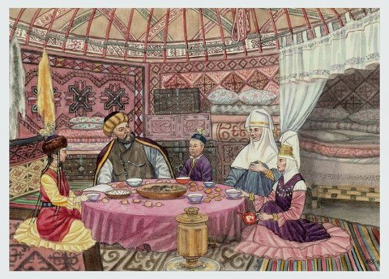
ІІ – деңгей.
“Ұшқыр ой” ойыны
Суретке қарап мәтін құр және оны компьютерде
теріп, жаз.

Slide 11
Сергіту сәті

Slide 12
ІІІ – деңгей.
Кеспелермен жұмыс

Slide 13
ІҮ. Бекіту
«Не білдім, не үйрендім?»
Тест

Slide 14
VI. Үй тапсырмасы
Word Pad редакторының құрал - саймандарына ребус, сөзжұмбақ құрастыру.

Slide 15
VII. Бағалау
Оқушыларды житондармен
бағалау.

Slide 16
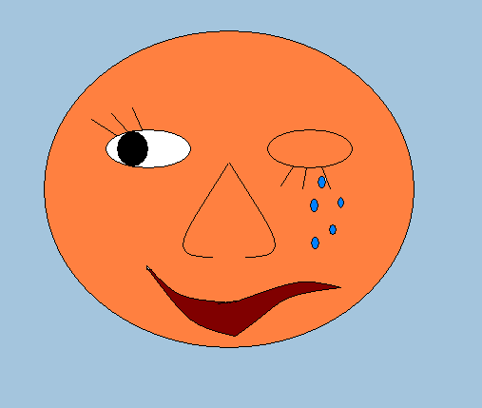
VIII. Қорытындылау
Сабақтағы эмоционалдық жағдайды
анықтау. (күншуақ)
Сіздердің столдарыңызда күннің суреті жатыр,
оның бетіне қараңыз, сол және оң жақ беті
әртүрлі: сол жақ қуаныштың белгісі, оң жақ
көңілсіз. Егер сіздерде сабақтан кейін жақсы
көңіл-күйлеріңіз қалса, онда сол жақ бетіне
айшық суретін салыңыз. Егер жоқ болса, оң жағы.

Slide 17
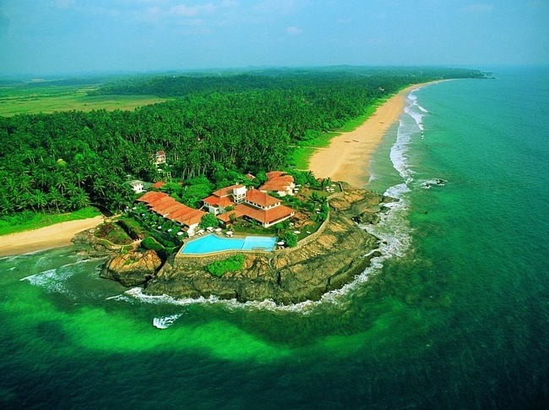
Тыңдағандарыңызға рахмет

